Slide 1
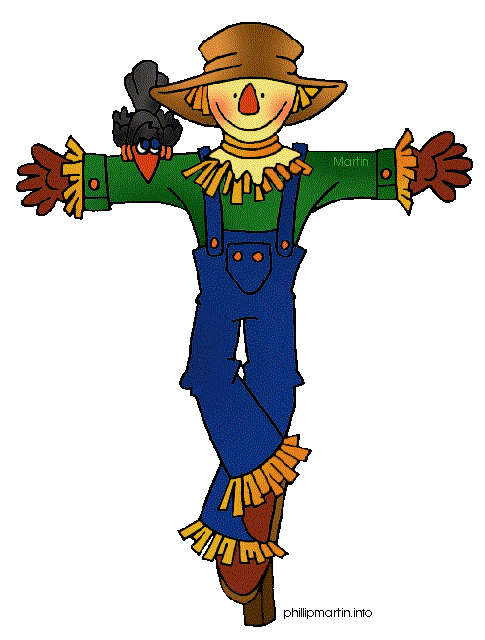

Slide 2
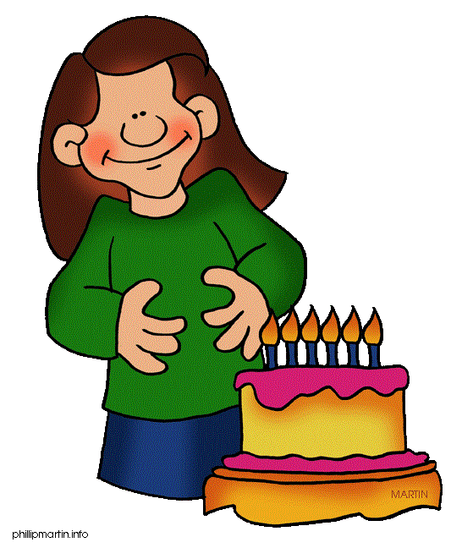
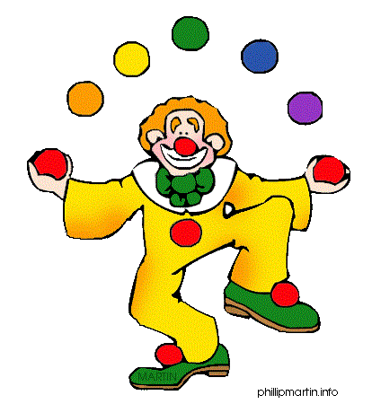

Slide 3
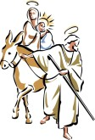
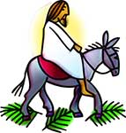
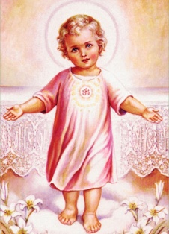
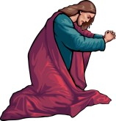
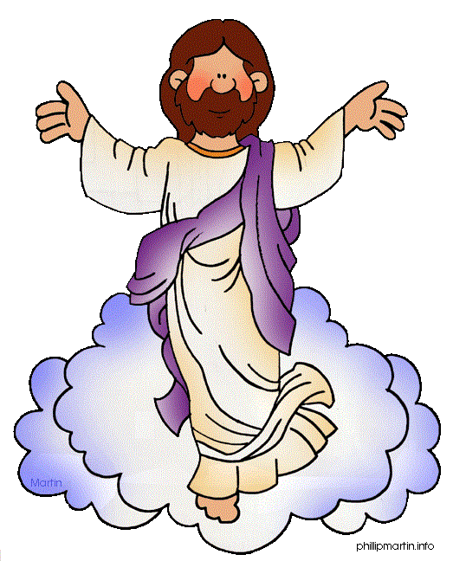
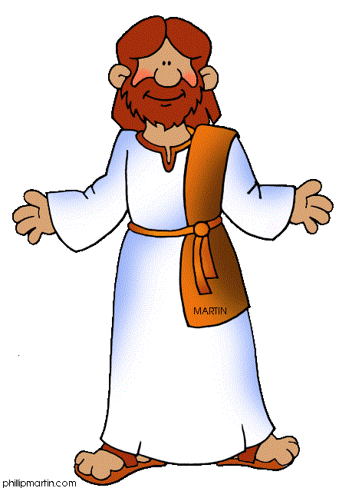
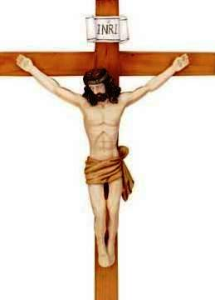

Slide 4
1
2
3
4
5
6
7
8
9
10
11
12
13
14
15
16
17
18
19
20

Slide 5
21
22
23
24
25
26
27
28
29
30
31
1. ЈАНУАР
1.
2. ФЕБРУАР

Slide 6
1
2
3
4
5
6
7
8
9
10
11
12
13
14
15
16
17
18
19
20

Slide 7
21
22
23
24
25
26
27
28
29
30
31
2. ФЕБРУАР
1.
1. ЈАНУАР

Slide 8
1
2
3
4
5
6
7
8
9
10
11
12
13
14
15
16
17
18
19
20

Slide 9
21
22
23
24
25
26
27
28
29
30
31
2.
2. ФЕБРУАР

Slide 10
1
2
3
4
5
6
7
8
9
10
11
12
13
14
15
16
17
18
19
20

Slide 11
21
22
23
24
25
26
27
28
29
30
31
3.
3. МАРТ

Slide 12
1
2
3
4
5
6
7
8
9
10
11
12
13
14
15
16
17
18
19
20

Slide 13
21
22
23
24
25
26
27
28
29
30
31
4.
4. АПРИЛ

Slide 14
1
2
3
4
5
6
7
8
9
10
11
12
13
14
15
16
17
18
19
20

Slide 15
21
22
23
24
25
26
27
28
29
30
31
5. МАЈ
5.
4. МАРТ

Slide 16
1
2
3
4
5
6
7
8
9
10
11
12
13
14
15
16
17
18
19
20

Slide 17
21
22
23
24
25
26
27
28
29
30
31
4. АПРИЛ
4.
5. МАЈ

Slide 18
1
2
3
4
5
6
7
8
9
10
11
12
13
14
15
16
17
18
19
20

Slide 19
21
22
23
24
25
26
27
28
29
30
31
6. ЈУН
5.
5. МАЈ

Slide 20
1
2
3
4
5
6
7
8
9
10
11
12
13
14
15
16
17
18
19
20

Slide 21
21
22
23
24
25
26
27
28
29
30
31
6.
6. ЈУН

Slide 22
1
2
3
4
5
6
7
8
9
10
11
12
13
14
15
16
17
18
19
20

Slide 23
21
22
23
24
25
26
27
28
29
30
31
8. АВГУСТ
7. ЈУЛ
1.

Slide 24
1
2
3
4
5
6
7
8
9
10
11
12
13
14
15
16
17
18
19
20

Slide 25
21
22
23
24
25
26
27
28
29
30
31
МАРТ
3.
АПРИЛ
4.
1.

Slide 26
ЈУЧЕ
ДАНАС
СУТРА
ЈУЧЕ ДАНАС СУТРА
ЈУЧЕ ДАНАС СУТРА
ПРОЛЕЋЕ
2015.
ЛЕТО
ГОДИНА
2015.
ЈЕСЕН
ГОДИНА
ЗИМА

Slide 27
1
2
3
4
5
6
7
8
9
10
11
12
13
14
15
16
17
18
19
20
U PRAZNE TABELE MOŽETE KOPIRATI BILO KOJU SLIČICU SA PRVE TRI TABELE.

Slide 28
21
22
23
24
25
26
27
28
29
30
31
2.
1.
1.
U PRAZNE TABELE MOŽETE KOPIRATI BILO KOJU SLIČICU SA PRVE TRI TABELE.

Slide 29
ПОНЕДЕЉАК
УТОРАК
СРЕДА
ЧЕТВРТАК
ПЕТАК
СУБОТА
НЕДЕЉА
ПОНЕДЕЉАК
УТОРАК
СРЕДА
ЧЕТВРТАК
ПЕТАК
СУБОТА
НЕДЕЉА

